Slide 1
관측성 · 부하테스트
MSA 예매 서비스를
어떻게 관측하고 측정했나
MSA
Metric
Log
운영을 가정한 실습 프로젝트에서 metric, log, trace와 k6 실험을 연결한 발표 프로토타입
Trace
k6
HPA
발표 기준
핵심 실험
최종 판단
이미지 + 수치
API·RPS·HPA
DB 집중 서비스
설명은 짧게, 분석은 선명하게
기준치 → 처리량 → 자동확장
Redis와 connection budget 필요
티켓몽
Presentation prototype
01

Slide 2
02. 문제 의식
MSA의 장점은 운영 복잡도로 돌아온다
개발 관점의 장점
운영 관점의 질문
관측성 도입 이유
서비스별 책임 분리
독립 배포와 확장
auth / concert / payment 단위 개선
요청 하나가 여러 서비스, DB, Kafka를 지나간다.
실패 지점과 사용자 영향을 결과만 보고는 알기 어렵다.
대시보드 수집 자체가 목표가 아니라,
문제 위치와 병목 원인을 설명하기 위한 구조가 필요했다.
어느 서비스가 문제인가?
어디서 병목이 발생하는가?
사용자는 얼마나 영향을 받는가?
자동으로 회복되는가?
티켓몽
Problem
02

Slide 3
03. 질문 정의
관측성이 답해야 할 네 가지 질문
어느 서비스?
어디서 병목?
gateway, auth, concert 중 실패나 지연이 시작된 위치
API 처리, DB pool, query, payload, CPU-bound 작업
사용자 영향?
자동 복구?
p95/p99 latency, error rate, 예매 성공률
HPA scale-out, Pod Ready, cooldown 회복 여부
관측성은 도구 도입이 아니라
운영 질문에 답하기 위한 데이터 설계
티켓몽
Problem
03

Slide 4
04. 요청 추적
결제 요청 하나도 여러 경계를 지난다
User
Gateway
reservation
payment
payment DB
Kafka
ticket / noti
슬라이드 첨부 자료 후보
trace가 없으면
결제 처리만 보더라도 reservation-service, payment-service, payment DB, Kafka, ticket-service, notification-service를 지나간다.
p99 지연이나 에러가 어느 서비스 경계에서 시작됐는지 설명하기 어렵다.
티켓몽
Problem
04

Slide 5
A
관측성 설계
문제를 보기 위한 구조를 만들다
05

Slide 6
05. 설계 원칙
metric, log, trace는 서로 다른 질문에 답한다
Metric
Log
Trace
얼마나 나쁜가?
RPS, p95/p99, error rate, CPU, HPA 상태
무슨 사건이 있었나?
예외, 상태 변경, trace id 기반 검색
요청이 어디를 지났나?
서비스 경계, DB span, Kafka event 연결
유형
metric
log
시스템
CPU, memory, Pod, HPA
Pod restart, scheduling
애플리케이션
latency, status, DB pool
API 요청, DB 오류
도메인/감사
예약/결제/티켓 성공률
누가 어떤 행동을 했는지
티켓몽
Observability
06

Slide 7
06. 아키텍처
신호별 성격이 달라 수집 경로도 달라졌다
신호
생성
수집/전달
저장/조회
시스템 메트릭
Kubernetes node/pod
Prometheus scrape
Prometheus / Grafana
앱 메트릭
FastAPI /metrics
ServiceMonitor
Prometheus / Grafana
Trace
OpenTelemetry
OTLP Collector
Tempo / Grafana
애플리케이션 로그
stdout JSON
filelog receiver
Loki / Grafana
감사 로그
업무 이벤트/outbox
Kafka 등 별도 경로
Elasticsearch / Kibana
핵심: 모든 관측 데이터를 한 방식으로 모은 것이 아니라, 신호의 성격에 따라 생성 위치와 저장소를 나눴다.
티켓몽
Observability
07

Slide 8
07. 기술 스택
기술 스택은 질문별로 역할을 나눴다
Prometheus
Grafana
Loki
수치 수집
CPU, RPS, latency, HPA 상태
조회/대시보드
metric, log, trace를 같은 화면에서 확인
로그 검색
trace id와 서비스 로그 연결
Tempo
Pyroscope
k6
요청 추적
서비스 경계와 DB span 확인
CPU 분석
계산 비용 위치 보강
실험 부하
synthetic, benchmark, spike 재현
도구 목록이 아니라 “어떤 질문에 답하는가”로 설명한다.
티켓몽
Observability
08

Slide 9
B
부하테스트와 실험
관측한 것을 수치로 검증하다
09

Slide 10
08. 실험 설계
실험은 단계적으로 좁혔다
Synthetic
API Benchmark
안정 처리량
HPA Test
Trouble
핵심 예매 시나리오 자동 검증
API 자체 p50/p95/p99와 error rate
CPU 1000m Pod 1개 기준 RPS
scale-out과 SLO 회복 확인
문제 사례와 다음 설계 방향
발표 원칙
결과 수치를 먼저 보여주고, 그 수치가 다음 실험 기준으로 어떻게 이어졌는지 설명한다.
티켓몽
Loadtest
10

Slide 11
09. Synthetic 테스트
Synthetic은 “서비스가 살아 있는가”를 확인한다
목적
의미
다음 단계
낮은 트래픽에서 핵심 예매 시나리오가 자동으로 통과하는지 확인
부하 한계 측정이 아니라 배포 후 기본 동작과 trace/log 연동을 검증
성공/실패만으로는 병목을 설명하기 어려워 API benchmark로 넘어감
정상 예매 경로
trace id 전파
기본 로그 검색
낮은 트래픽 회귀 검증
티켓몽
Loadtest
11

Slide 12
10. 실험 가정과 데이터셋
운영 초기 180일 규모를 데이터셋으로 가정했다
사용자
공연
좌석
100k
270
567k
half-year early-growth
half-year early-growth
half-year early-growth
예약
결제
알림
261k
184k
354k
half-year early-growth
half-year early-growth
half-year early-growth
해석 기준
동시접속 모델이 아니라, DB에 데이터가 누적된 상태에서 API 처리 비용이 어떻게 달라지는지 보기 위한 기준이다.
티켓몽
Loadtest
12

Slide 13
11. API Benchmark 결과
API 순수 벤치마크: p95/p99로 SLO 후보를 잡았다
Service
대표 API
p95
p99
auth
login
65.1
102.9
concert
seat-map
39.7
57.8
reservation
create
7.4
11.1
payment
create
10.2
15.5
ticket/noti
조회
2.9~6.3
6.2~7.2
모든 대표 API error rate 0% / service별 tail latency 차이 확인
티켓몽
Loadtest
13

Slide 14
11-1. 병목 지점 분석
API Benchmark는 기준치를 만들기 위한 정리 과정이었다
auth-service
concert seat-map
목록 API
비밀번호 암호화 검증 비용이 커서 CPU 집약 서비스로 분리
좌석 조회에서 tail latency가 커져 Redis cache 후보로 연결
ticket/notification은 첫 페이지 기준으로 비교하고, 전체 조회 문제는 트러블에서 분리
비효율적인 조회와 응답 구조를 먼저 정리
인덱싱과 query plan 확인 뒤 기준치 확정
이 값들을 서비스별 안정 처리량 측정의 SLO 후보로 사용
티켓몽
Loadtest
14

Slide 15
12. 안정 처리량 측정
서비스별 안정 처리량: CPU 1000m Pod 1개 기준 RPS
실험 조건
HPA off
single replica
CPU request 1000m
p95/error 기준 확인
핵심 해석
API 응답 시간과 Kubernetes 경로의 실제 RPS는 다르다.
Kong, network, DB pool, worker, CPU가 함께 작동한다.
티켓몽
Loadtest
15

Slide 16
12. 측정 과정
테스트는 병목 후보를 하나씩 좁히는 방식으로 진행했다
기본 실행
DB pool 상향
server/worker 분리
CPU 1000m / HPA off
concert·reservation·ticket에서 timeout과 pool 후보 확인
pool 35/20/15s
reservation·ticket 개선, concert는 여전히 실패
API process와 background worker 분리
전체 run PASS
결과 수치만 보여주되, 측정이 단순 최대 RPS 찾기가 아니었다는 점을 짧게 설명한다.
티켓몽
Loadtest
16

Slide 17
12-1. auth 해석
auth-service는 30 RPS를 안정 기준으로 잡았다
30 RPS
40 RPS
HPA 후보
747.8m
1476.4m
1069m → 2110m
CPU avg / error 0%
CPU avg / error 0%
target 70% 기준 request
판단
10 RPS를 더 얻기 위해 CPU 비용이 약 2배로 증가했다.
비밀번호 암호화 검증 비용이 큰 CPU 집약 서비스이므로, 1000m 기준 30 RPS를 Pod당 기준으로 두고 replica 증가로 대응한다.
티켓몽
Loadtest
17

Slide 18
13. HPA 조건과 방법
HPA Test는 scale-out과 SLO 회복을 함께 봤다
조건
local 검증 범위
scenario: service-hpa-spike-load-test
dataset: capacity-baseline-half-year-early-growth-v2
CPU request: 1000m / targetCPUUtilization: 70%
min/max replicas: 1/4
k6 runner: 500m / 1Gi
품질 기준: failed < 1%, p95 < 150ms, p99 < 300ms
warmup
baseline
spike
overload
cooldown
티켓몽
Loadtest
18

Slide 19
13-1. HPA 결과
HPA Test 결과: HPA 반응과 k6 PASS는 달랐다
Service
Preset
k6
HPA
판단
auth
30 RPS
FAIL
1→2
p99 SLO 초과
reservation
140 RPS
PASS
1→2
품질 안정
ticket
75 RPS
PASS
-
CPU target 미도달
notification
400 RPS
FAIL
1→2
p99 SLO 초과
payment
250 RPS
FAIL
1→3
처리 한계 초과
concert
140 RPS
FAIL
1→4
DB-bound read 병목
이번 실험은 CPU 기준 scale-out 확인이 중심이었다. 서비스별 autoscaling 기준은 DB·애플리케이션 지표까지 함께 봐야 한다.
티켓몽
Loadtest
19

Slide 20
13-2/3. HPA 해석
scale-out이 곧 SLO 회복은 아니었다
공통 결론 1
공통 결론 2
공통 결론 3
Pod는 늘어났지만, Ready까지 11~14초가 걸렸다.
그 사이 spike 구간 p99가 기준을 넘을 수 있다.
DB read/write path가 남아 있으면 replica 증가 이후에도 p95/p99가 바로 회복되지 않는다.
connection budget은 maxReplicas, workers, poolSize를 함께 계산해야 한다.
service_connection_budget = hpa_max_replicas × uvicorn_workers × (poolSize + maxOverflow) + worker_connection_budget
티켓몽
Loadtest
20

Slide 21
14. 전체 결과 요약
전체 결과 요약: 다음 설계 방향이 보였다
API 순수 벤치마크로 p50/p95/p99와 error rate를 확인하고 SLO 후보로 사용
CPU 1000m 기준 Pod 1개가 안정적으로 처리 가능한 RPS를 서비스별로 분리
auth-service는 CPU 집약 서비스라 1000m / 30 RPS 기준으로 replica 대응
HPA는 여러 서비스에서 반응했지만 SLO 회복을 자동으로 보장하지 않음
auth를 제외한 주요 서비스는 DB read/write 집중 구조라 Pod만 늘려서는 한계
반복 조회와 좌석/공연/목록 요청은 Redis cache가 안정 RPS 확보의 핵심 후보
티켓몽
Result
21

Slide 22
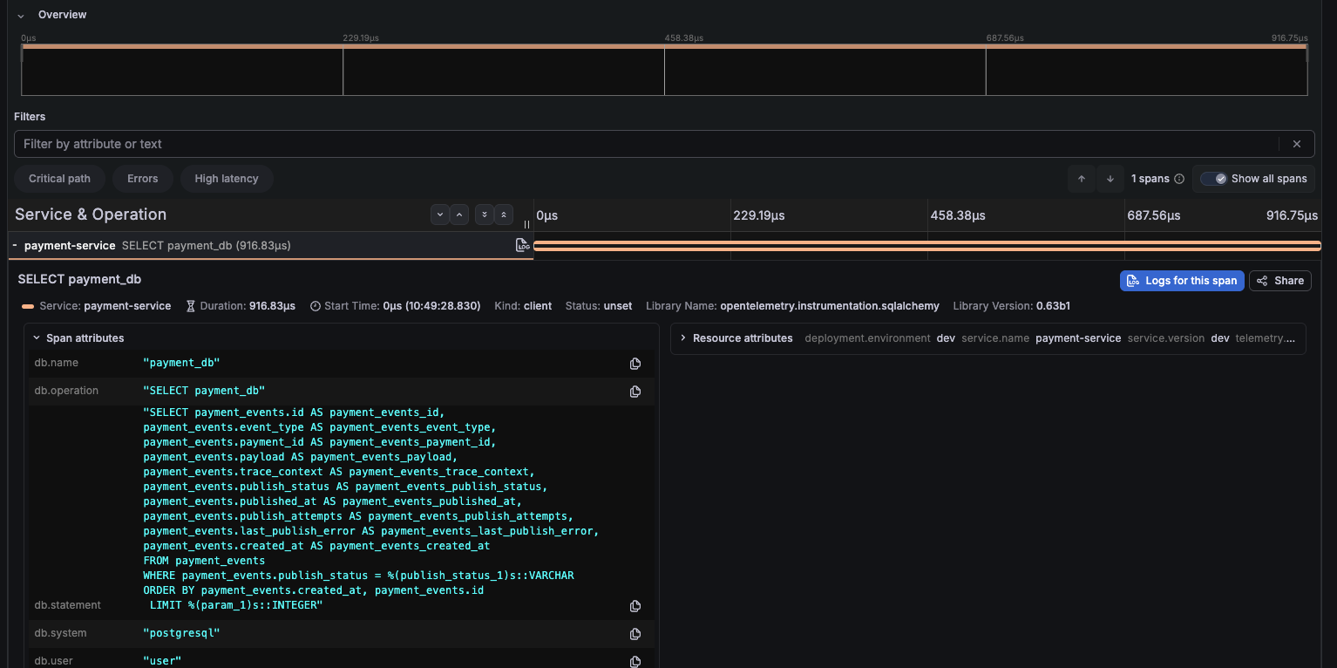
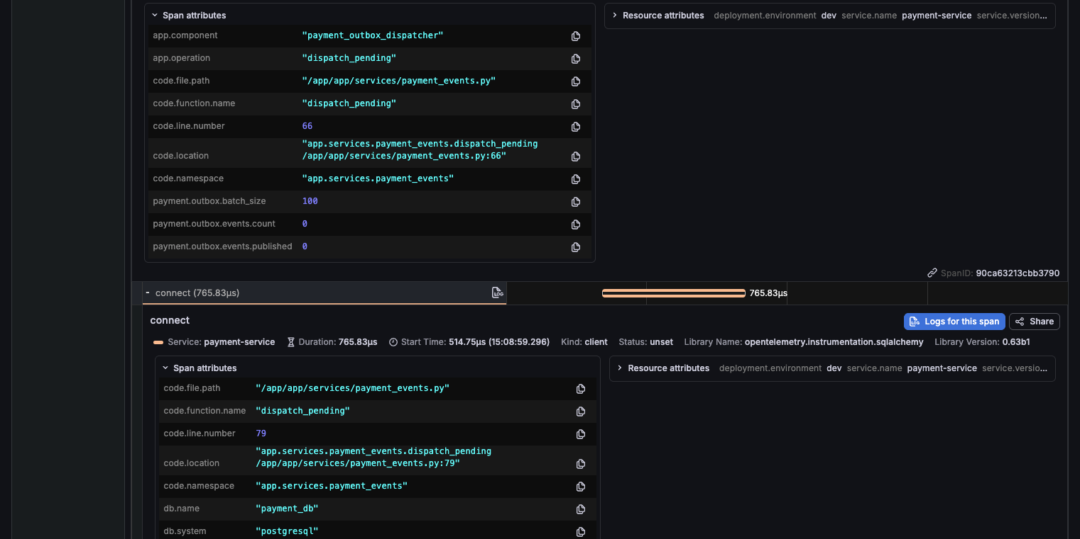
15. Trouble 1
Trace는 있었지만 작업 맥락이 없었다
Before
After
교훈
DB span 수집만으로는 부족하다. 사람이 처리 맥락을 이해할 수 있도록 payment.outbox.dispatch_pending / dispatch_event 같은 부모 span이 필요했다.
티켓몽
Trouble
22

Slide 23
16. Trouble 2
낮은 RPS의 429는 서비스 한계가 아니었다
Kong 설정
k6 실행 구조
실제 한도
minute 120
1 Pod IP
~2 req/s
policy local
VU가 많아도 client IP는 같음
Pod 전체 기준으로 제한
대응
service/backend capacity를 측정하는 실험에서는 Gateway rate limit이 병목이 되면 안 된다.
따라서 부하테스트 시에는 한도를 올려 backend 한계를 볼 수 있게 했다.
티켓몽
Trouble
23

Slide 24
17-18. Trouble 3/4
부하테스트는 API 응답 형태 문제도 드러낸다
헤비유저 p99 문제
HPA 이후 DB 병목
티켓/알림이 많은 사용자는 전체 목록 조회 때문에 일부 요청의 p99만 높게 튀었다.
첫 화면에는 일부 목록만 필요하므로 페이지네이션 기준으로 봐야 한다.
Pod가 늘면 DB connection budget도 늘어난다.
반대로 pool을 낮추면 새 Pod가 Ready되기 전에 QueuePool 대기와 timeout이 먼저 올 수 있다.
대응 방안
대응 방안
대응 방안
DB limiter
Redis cache
PgBouncer
DB 진입량 제한
반복 조회 감소
connection 풀링
티켓몽
Trouble
24

Slide 25
최종 교훈
관측성은 대시보드가 아니라
실험 결과를 해석하기 위한 기반이었다
HPA는 필요조건이며, 서비스 품질 회복을 보장하지 않는다.
병목 분석에는 API 구조, DB connection, worker, payload, trace/log/profile이 함께 필요하다.
DB 집중 서비스는 Redis cache, concurrency limiter, PgBouncer로 다음 실험을 이어가야 한다.
25

